Slide 1
第七章
二元关系

Slide 2






六度空间理论
X
眾里尋她千百度
六度空间理论：你和任何一个陌生人之间的关系不会超过六层，也就是说，最多通过六个人你就能够认识任何一个陌生人.

Slide 3
关系理论历史悠久. 它与集合论、数理逻辑、组合学、图论和布尔代数都有密切的联系.
关系是日常生活以及数学中的一个基本概念，例如：
  兄弟关系，师生关系、位置关系、大小关系、等于关系、包含关系等.
另外，关系理论还广泛用于计算机科学技术，如
  计算机程序的输入、输出关系；
  数据库的数据特性关系；
  数据结构本身就是一个关系等.
在某种意义下，关系是有联系的一些对象相互之间的各种比较行为.

Slide 4
本章说明
本章的主要内容
  有序对与笛卡尔集
  二元关系的定义和表示法
  关系的运算
  关系的性质
  关系的闭包
  等价关系与划分
  偏序关系
本章与后续各章的关系
  本章是函数的基础
  本章是图论的基础

Slide 5
§7.1 有序对与笛卡尔积
定义7.1 由两个元素x和y按一定顺序排列成的二元组叫做一个有序对(ordered pair)或序偶，记作<x,y>，其中x是它的第一元素，y是它的第二元素.
有序对<x,y>具有以下性质：
（1）当x≠y时，<x,y>≠<y,x>.
（2）<x,y>＝<u,v>的充分必要条件是x＝u且y＝v.
说明
有序对中的元素是有序的
集合中的元素是无序的

Slide 6
例7.1 已知<x+2,4>＝<5,2x+y>，求x和y.
解答
由有序对相等的充要条件有
x+2＝5
2x+y＝4
解得 x＝3, y＝-2.

Slide 7
笛卡尔积的定义
定义7.2 设A，B为集合,以A中元素为第一元素，B中元素为第二元素构成有序对，所有这样的有序对组成的集合叫做A和B的笛卡尔积(Cartesian product)，记作A×B.
笛卡尔积的符号化表示为
A×B＝{<x,y>|x∈A∧y∈B}
举例
A表示某大学所有学生的集合，B表示大学开设的所有课程的集合，
则A×B可以用来表示该校学生选课的所有可能情况.
令A是直角坐标系中x轴上的点集，B是直角坐标系中y轴上的点集，
于是A×B就和平面点集一一对应.

Slide 8
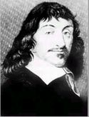
笛卡尔(René Descartes,1596～1650)
在数学史上，笛卡尔因与费马共同创立解析几何而闻名于世. 与此同时，笛卡尔还是一位哲学家、物理学家、生物学家，尤其在哲学上的杰出贡献使他成为当之无愧的一代哲学大师.

Slide 9
笛卡尔是法国人，出生于一个贵族家庭，因家境富裕从小多病，学校允许他在床上早读，使得他有更多的时间独自静静地思考各种关于自然、科学与人的问题，从而养成沉思的习惯和孤僻的性格.
1628年，笛卡尔移居荷兰，潜心从事哲学、数学、 天文学、物理学、化学和生理学等领域的研究. 他的主要著作都是在荷兰完成的，其中1637年出版的《方法论 》一书成为哲学经典. 这本书中的3个著名附录《几何》、《折光》和《气象》更奠定了笛卡尔在数学、物理和天文学中的地位.

Slide 10
在《几何》中，笛卡尔分析了几何学与 代数学的优缺点，指出：希腊人的几何过多的依赖于图形，总是要寻求一些奇妙的想法. 代数却完全受法则和公式的控制，以致于阻碍了自由的思想和创造. 他同时看到了几何的直观与推理的优势和代数机械化运算的力量. 于是笛卡尔着手解决这个问题，并由此创立了解析几何.
1649年冬，笛卡尔应瑞典女王克里斯蒂安的邀请，来到了斯德哥尔摩，任宫廷哲学家，为瑞典女王授课. 由于他身体孱弱，不能适应那里的气候，1650年初便患肺炎抱病不起，同年二月病逝. 终年54岁. 1799年法国大革命后，笛卡尔的骨灰被送到了法国历史博物馆. (补充：瑞典女王为了显示对知识的尊重,专门派一艘军舰接笛卡尔到瑞典)

Slide 11
笛卡尔积举例
设A={a},B={b,c},C=Φ,D={1,2}，请分别写出下列笛卡尔积中的元素.
（1）A×B,B×A；
（2）A×C,C×A；
（3）A×(B×D),(A×B)×D.
解 根据笛卡尔积的定义，有
（1）A×B={<a,b>,<a,c>},
B×A={<b,a>,<c,a>}；
（2）A×C=Φ,C×A=Φ；
笛卡尔积运算不满足交换律
A×B=Φ当且仅当A=Φ或者B=Φ

Slide 12
（3）因为B×D={<b,1>,<b,2>,<c,1>,<c,2>}，
所以A×(B×D)={<a,<b,1>>,<a,<b,2>>,
<a,<c,1>>,<a,<c,2>>}.
同理，(A×B)×D={<<a,b>,1>,<<a,b>,2>,
<<a,c>,1>,<<a,c>,2>}.
笛卡尔积运算不满足结合律
对有限集A,B，有|A×B|=|B×A|=|A|×|B|

Slide 13
笛卡尔积的运算性质
(1)对任意集合A，根据定义有
A×∅＝∅, ∅×A＝∅
(2)一般的说，笛卡尔积运算不满足交换律，即
A×B≠B×A (当A≠∅∧B≠∅∧A≠B时)
(3)笛卡尔积运算不满足结合律，即
(A×B)×C≠A×(B×C) (当A≠∅∧B≠∅∧C≠∅时)
(4)笛卡尔积运算对并和交运算满足分配律，即
A×(B∪C)=(A×B)∪(A×C)
(B∪C)×A=(B×A)∪(C×A)
A×(B∩C)=(A×B)∩(A×C)
(B∩C)×A=(B×A)∩(C×A)
(5)A⊆C∧B⊆D ⇒ A×B⊆C×D

Slide 14
A×(B∪C)=(A×B)∪(A×C)的证明
任取 <x,y>
<x,y>∈A×(B∪C)
⇔ x∈A ∧ y∈B∪C
⇔ x∈A ∧ (y∈B∨y∈C)
⇔ (x∈A∧y∈B) ∨ (x∈A∧y∈C)
⇔ <x,y>∈A×B ∨ <x,y>∈A×C
⇔ <x,y>∈(A×B)∪(A×C)
所以 A×(B∪C)=(A×B)∪(A×C)

Slide 15
关于A⊆C∧B⊆D ⇒ A×B⊆C×D的讨论
该性质的逆命题不成立，可分以下情况讨论.
（1）当A=B=∅时，显然有A⊆C 和 B⊆D 成立.
（2）当A≠∅且B≠∅时，也有A⊆C和B⊆D成立，证明如下：
任取x∈A，由于B≠∅,必存在y∈B,因此有
x∈A∧y∈B
⇒ <x,y>∈A×B，又因为 A×B⊆C×D
⇒ <x,y>∈C×D
⇒ x∈C∧y∈D
⇒ x∈C
从而证明了 A⊆C.
同理可证 B⊆D.

Slide 16
关于A⊆C∧B⊆D ⇒ A×B⊆C×D的讨论
（3）当A＝∅而B≠∅时，有A⊆C成立，但不一定有B⊆D成立.
反例：令A＝∅,B＝{1},C＝{3},D＝{4}.
（4）当A≠∅而B＝∅时，有B⊆D成立，但不一定有A⊆C成立.
反例略.

Slide 17
例7.2
例7.2 设A={1,2},求P(A)×A.
解答
P(A)×A
＝ {∅,{1},{2},{1,2}}×{1,2}
＝ {<∅,1>,<∅,2>,
<{1},1>,<{1},2>,
<{2},1>,<{2},2>,
<{1,2},1>,<{1,2},2>}

Slide 18
例7.3
例7.3 设A，B，C，D为任意集合，判断以下命题是否为真，并说明理由.
(1) A×B＝A×C ⇒ B＝C
(2) A-(B×C)＝(A-B)×(A-C)
(3) A＝B∧C＝D ⇒ A×C＝B×D
(4) 存在集合A，使得A ＝ A×A
解答
(1) 不一定为真. 当A＝∅，B＝{1},C＝{2}时，有
A×B＝∅＝A×C，但B≠C.
(2) 不一定为真. 当A=B={1},C＝{2}时，有
A-(B×C)＝{1}–{<1,2>}＝{1}
(A-B)×(A-C)＝∅×{1}＝∅
(3) 为真. 由等量代入原理可证.
(4) 为真. 当A＝∅时，有A＝A×A 成立.

Slide 19
§7.2 二元关系(binary relation)
定义7.3 如果一个集合满足以下条件之一：
（1）集合非空，且它的元素都是有序对
（2）集合是空集
则称该集合为一个二元关系，记作R. 二元关系也可简称为关系. 对于二元关系R，如果<x,y>∈R，可记作xRy；如果<x,y>∉R，则记作xRy.
举例
设R₁＝{<1,2>,<a,b>}，R₂＝{<1,2>,a,b}.
则R₁是二元关系，R₂不是二元关系，只是一个集合，除非将a和b定义为有序对.
根据上面的记法可以写1R₁2，aR₁b，aR₁c等.
R＝{<上,下>,<前,后>,<正,反>,<左,右>}是否为二元关系？

Slide 20
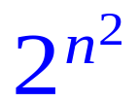
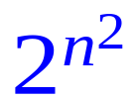
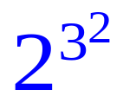
§7.2 二元关系
定义7.4 设A，B为集合，A×B的任何子集所定义的二元关系叫做从A到B的二元关系；特别当A=B时，则叫做A上的二元关系.
举例
A={0,1}，B={1,2,3}，那么
R₁={<0,2>}，R₂=A×B，R₃=∅ ，R₄={<0,1>}
等都是从A到B的二元关系，而R₃和R₄同时也是A上的二元关系.
说明
集合A上的二元关系的数目依赖于A的基数.
如果|A|=n，那么|A×A|=n²， A×A的子集就有 个.
每一个子集代表一个A上的二元关系，所以A上有 个不同的二元关系.
例如|A|=3，则A上有 个不同的二元关系.

Slide 21
常用的关系
定义7.5 对任意集合A，定义
全域关系 E_{A}={<x,y>|x∈A∧y∈A}=A×A
恒等关系 I_{A}={<x,x>|x∈A}
空关系 ∅
举例
设 A={1,2}，那么
E_{A}={<1,1>,<1,2>,<2,1>,<2,2>}
I_{A}={<1,1>,<2,2>}

Slide 22
其它常用的关系
小于或等于关系：L_{A}={<x,y>|x,y∈A∧x≤y}，其中 A⊆R.
整除关系：D_{B}={<x,y>|x,y∈B∧x整除y}，其中 A⊆Z*
Z*是非零整数集
包含关系：R⊆＝{<x,y>|x,y∈A∧x⊆y}，其中 A是集合族.
举例
(1)设 A={1,2,3}，B＝{a,b}则
L_{A}={<1,1>,<1,2>,<1,3>,<2,2>,<2,3>,<3,3>}
D_{A}={<1,1>,<1,2>,<1,3>,<2,2>,<3,3>}
(2)令A=P(B)={∅,{a},{b},{a,b}}，则A上的包含关系是
R⊆＝{<∅,∅>,<∅,{a}>,<∅,{b}>,<∅,{a,b}>,
<{a},{a}>,<{a},{a,b}>,<{b},{b}>,
<{b},{a,b}>,<{a,b},{a,b}>}

Slide 23
例7.4
例7.4 设A={1,2,3,4}，下面各式定义的R都是A上的关系，试用列元素法表示R.
(1) R={<x,y> | x是y的倍数}
(2) R={<x,y> | (x-y)²∈A}
(3) R={<x,y> | x/y是素数}
(4) R={<x,y> | x≠y}
解答
(1)R={<4,4>,<4,2>,<4,1>,<3,3>,<3,1>,<2,2>,<2,1>,<1,1>}
(2)R={<2,1>,<3,2>,<4,3>,<3,1>,<4,2>,<2,4>,<1,3>,<3,4>,
<2,3>,<1,2>}
(3)R={<2,1>,<3,1>,<4,2>}
(4)R=E_{A}-I_{A}={<1,2>,<1,3>,<1,4>,<2,1>,<2,3>,<2,4>,<3,1>,
<3,2>,<3,4>,<4,1>,<4,2>,<4,3>}

Slide 24
关系的表示方法
关系的三种表示方法：
  集合表达式
  关系矩阵
  关系图
关系矩阵和关系图可以表示有穷集上的关系.

Slide 25
关系矩阵和关系图的定义
设A={x₁, x₂, …, x_{m}}, R是A上的关系. 令
则
是R的关系矩阵，记作M_{R}.

Slide 26
设A={x₁, x₂, …, x_{m}}, R是A上的关系. 令图G=<V,E>，其中顶点集合V=A，边集为E. 对于∀x_{i},x_{j}∈V，满足
<x_{i},x_{j}>∈E ⇔ x_{i}Rx_{j}
称图G为R的关系图，记作 .

Slide 27
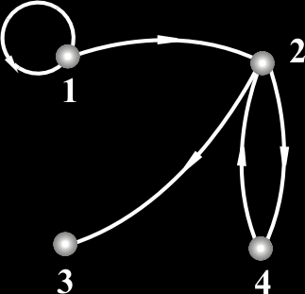
关系矩阵和关系图的实例
设 A={1,2,3,4}，R={<1,1>,<1,2>,<2,3>,<2,4>,<4,2>}，
则R的关系矩阵和关系图分别是
图7.1

Slide 28
§7.3 关系的运算
定义7.6 设R是二元关系.
(1)R中所有有序对的第一元素构成的集合称为R的定义域(domain)，记为dom R. 形式化表示为：
dom R ＝ {x|∃y(<x,y>∈R )}
(2)R中所有有序对的第二元素构成的集合称为R的值域(range) ，记作ran R. 形式化表示为
ran R＝{y|∃ x(<x,y>∈R)}
(3)R的定义域和值域的并集称为R的域(field)，记作fld R. 形式化表示为
fld R＝dom R∪ran R
例7.5 求R={<1,2>,<1,3>,<2,4>,<4,3>}的定义域、值域和域.
解答 dom R＝{1,2,4} ran R＝{2,3,4} fld R＝{1,2,3,4}

Slide 29
关系的逆
定义7.7 设R为二元关系，R的逆关系，简称R的逆(inverse)，记作R⁻¹,其中
R⁻¹＝{<x,y>|<y,x>∈R}
将R的关系图中每条有向弧的方向反过来就得到R⁻¹的关系图
M_{R}⁻¹为M_{R}的转置矩阵
例如，小于关系的逆关系是大于关系，大于关系的逆关系是小于关系，相等关系的逆关系仍是相等关系.
例：R={(a,b),(b,c),(a,c),(b,d)},则
R⁻¹ = {(b,a),(c,b),(c,a),(d,b)}

Slide 30
关系的复合运算
定义7.8 设F,G为二元关系，G对F的右复合(composite)记作F°G，其中
F°G＝{<x,y> | ∃t(<x,t>∈F∧<t,y>∈G)}
例7.6 设F＝{<3,3>,<6,2>},G={<2,3>}，则
F°G＝{<6,3>} G°F＝{<2,3>}
例：兄弟关系和父子关系的複合是叔侄关系，
姐妹关系和母子关系的複合是姨与外甥关系.
说明
可以把二元关系看作一种作用，<x,y>∈R可以解释为x通过R的作用变换到y.
F°G表示两个作用的连续发生.

Slide 31
关系的复合运算
还可使用关系图或关系矩阵求解
在关系矩阵中,若对{0,1}中的元素的加法使用逻辑加（析取）,则对A上的任意的关系R,S,都有:
M_{R•S} = M_{R}• M_{S}
结论： 关系的复合不满足交换律.

Slide 32
课堂练习
设A={a,b,c,d},B={b,c,d},C={a,b,d},
R={<a,b>,<c,d>,<b,b>}是A到B的关系，S={<d,b>,<b,d>,<c,a>}是B到C的关系.
试用关系的三种表示方法求RοS.
解（1）RοS={<a,d>,<c,b>,<b,d>}；
R
S
RoS
（2）RοS的关系图如右1图所示，得RοS={<a,d>,<c,b>,<b,d>}；
a
b
a
a
a
b
b
c
b
b
c
c
d
d
d
d
d

Slide 33
解（3）

Slide 34
关系的限制和像
定义7.9 设R为二元关系，A是集合
(1) R在A上的限制(restriction)记作R↾A，其中
R↾A={<x,y>|xRy∧x∈A}
(2) A在R下的像(image)记作R[A]，其中
R[A]=ran(R↾A)
说明
R在A上的限制R↾A是R的子关系.
A在R下的像R[A]是ran R的子集.

Slide 35
例7.7
设R＝{<1,2>，<1,3>，<2,2>，<2,4>，<3,2>}
R↾{1}＝
{<1,2>，<1,3>}
R↾∅ ＝
∅
R↾{2,3}＝
{<2,2>，<2,4>}，<3,2>}
R[{1}]＝
{2,3}
R[∅] ＝
∅
R[{3}]＝
{2}

Slide 36
关系与集合的说明
关系是集合，集合运算对于关系也是适用的.
规定：
  关系运算中逆运算优先于其它运算
  所有的关系运算都优先于集合运算，
  未规定优先级的运算以括号决定运算顺序.
例如：
  ran F⁻¹
  F°G∪F°H
  ran (F↾A)

Slide 37
例题
设A表示是学校的所有学生的集合，B表示学校的所有课程的集合，并设R₁由所有有序对<a,b>组成，其中a是选修课程b的学生. R₂由所有的有序对<a,b>构成，其中课程b是a的必修课. 则关系R₁∪R₂、R₁∩R₂、R₁⊕R₂、R₁－R₂、R₂－R₁的含义为
R₁∪R₂：a是一个学生，他或者选修了课程b，或者课程b是他的必修课.
R₁∩R₂：a是一个学生，他选修了课程b并且课程b也是a的必修课.
R₁⊕R₂：学生a已经选修了课程b，但课程b不是a的选修课，或者课程b是a的必修课，但是a没有选修它.
R₁－R₂：学生a已经选修了课程b，但课程b不是a的选修课.
R₂－R₁：课程b是学生a的必修课，但是a没有选修它.

Slide 38
课堂练习题
设A表示工人的集合,B表示工作的集合.
设R₁ 表示A到B的二元关系:
R₁={(a,b)|a∈A,b∈B, a分配去做工作b}.
设R₂表示A到A的二元关系:
R₂={(a₁,a₂)|a₁,a₂∈A,a₁和a₂不能友好相处}.
请你用R₁和R₂表示关系 R,使得xRy表示 x,y分配去做
同样工作且能友好相处.
解答：因为R₁是A到B的二元关系,故R₁⁻¹表示B到A的二元关系, 则R₁⋅R₁⁻¹表示从A到A的二元关系,即由分配做同一样工作的两个人构成的序偶的全体.因此R=R₁⋅R₁⁻¹-R₂

Slide 39
定理7.1
定理7.1 设F是任意的关系，则
(1)(F⁻¹)⁻¹＝F
(2)dom F⁻¹＝ran F，ran F⁻¹＝dom F
证明
(1)任取<x,y>，由逆的定义有
<x,y>∈(F⁻¹)⁻¹
⇔ <y,x>∈F⁻¹
⇔ <x,y>∈F
(2)任取x
x∈dom F⁻¹
⇔ ∃y(<x,y>∈F⁻¹)
⇔ ∃y(<y,x>∈F)
⇔ x∈ran F
所以有 dom F⁻¹＝ran F

Slide 40
定理7.2
定理7.2 设F，G，H是任意的关系，则
(1)(F°G)°H＝F°(G°H)
(2)(F°G)⁻¹＝G⁻¹ ° F⁻¹
证明
(1)任取<x,y>，
<x,y>∈(F°G)°H
⇔ ∃t(<x,t>∈F°G∧(t,y)∈H)
⇔ ∃t(∃s(<x,s>∈F∧<s,t>∈G)∧<t,y>∈H)
⇔ ∃t∃s(<x,s>∈F∧<s,t>∈G∧<t,y>∈H)
⇔ ∃s(<x,s>∈F∧∃t(<s,t>∈G∧<t,y>∈H))
⇔ ∃s(<x,s>∈F∧<s,y>∈G°H)
⇔ <x,y>∈F°(G°H)

Slide 41
定理7.2
定理7.2 设F，G，H是任意的关系，则
(1)(F°G)°H＝F°(G°H)
(2)(F°G)⁻¹＝G⁻¹°F⁻¹
证明
(2)任取<x,y>，
<x,y>∈(F°G)⁻¹
⇔ <y,x>∈F°G
⇔ ∃t(<y,t>∈F∧<t,x>∈G)
⇔ ∃t(<t,y>∈F⁻¹∧<x,t>∈G⁻¹)
⇔ <x,y>∈G⁻¹ ° F⁻¹

Slide 42
定理7.3
定理7.3 设R为A上的关系，则
R ° I_{A}＝I_{A}° R＝R
证明
(1)任取<x,y>，
<x,y>∈ R ° I_{A}
⇔ ∃t(<x,t>∈R∧(t,y)∈I_{A})
⇔ ∃t(<x,t>∈R∧t＝y)
⇒ <x,y>∈R
<x,y>∈R
⇒ <x,y>∈R∧y∈A
⇒ <x,y>∈R∧<y,y>∈I_{A})
⇒ <x,y>∈R ° I_{A}
综上所述，有 R°I_{A}＝R
同理可证 I_{A}°R＝R

Slide 43
定理7.4
定理7.4 设F，G，H是任意的关系，则
(1) F°(G∪H)＝F°G∪F°H
(2) (G∪H)°F＝G°F∪H°F
(3) F°(G∩H)⊆F°G∩F°H
(4) (G∩H)°F⊆G°F∩H°F
证明
(3) <x,y>∈F°(G∩H)
⇔ ∃t(<x,t>∈F∧(t,y)∈G∩H)
⇔ ∃t(<x,t>∈F∧(t,y)∈G∧(t,y)∈H)
⇔ ∃t((<x,t>∈F∧(t,y)∈G) ∧ (<x,t>∈F∧(t,y)∈H))
⇒ ∃t(<x,t>∈F∧(t,y)∈G) ∧ ∃t(<x,t>∈F∧(t,y)∈H)
⇔ <x,y>∈F°G ∧ <x,y>∈F°H
⇔ <x,y>∈F°G∩F°H

Slide 44
定理7.4的推论
由数学归纳法不难证明定理7.4的结论对于有限多个关系的并和交也是成立的，即有
R°(R₁∪R₂∪…∪R_{n})＝R°R₁∪R°R₂∪…∪R°R_{n}
R₁°∪R₂∪…∪R_{n})°R＝R₁°R∪R₂°R∪…∪R_{n}°R
R°(R₁∩R₂∩…∩R_{n})⊆R°R₁∩R°R₂∩…∩R°R_{n}
R₁∩R₂∩…∩R_{n})°R⊆R₁°R∩R₂°R∩…∩R_{n}°R

Slide 45
定理7.5
定理7.5 设F为关系，A,B为集合，则
(1) F↾(A∪B)＝F↾A∪F↾B
(2) F[A∪B]＝F[A]∪F[B]
(3) F↾(A∩B)＝F↾A∩F↾B
(4) F[A∩B]⊆F[A]∩F[B]

Slide 46
定理7.5 (1)的证明
(1) F↾(A∪B)＝F↾A∪F↾B
证明
任取<x,y>，
<x,y>∈F↾(A∪B)
⇔ <x,y>∈F ∧ x∈(A∪B)
⇔ <x,y>∈F ∧ (x∈A∨x∈B)
⇔ (<x,y>∈F∧x∈A) ∨ (<x,y>∈F∧x∈B)
⇔ <x,y>∈F↾A ∨ <x,y>∈F↾B
⇔ <x,y>∈F↾A∪F↾B
所以有 F↾(A∪B)＝F↾A∪F↾B.

Slide 47
定理7.5 (4)的证明
(4) F[A∩B]⊆F[A]∩F[B]
证明
任取y，
y∈F[A∩B]
⇔ ∃x(<x,y>∈F∧x∈A∩B)
⇔ ∃x(<x,y>∈F∧x∈A∧x∈B)
⇔ ∃x((<x,y>∈F∧x∈A)∧(<x,y>∈F∧x∈B))
⇒ ∃x(<x,y>∈F∧x∈A) ∧ ∃x(<x,y>∈F∧x∈B)
⇔ y∈F[A] ∧ y∈F[B]
⇔ y∈F[A]∩F[B]
所以有 F[A∩B]⊆F[A]∩F[B]

Slide 48
关系的幂运算
定义7.10 设R为A上的关系，n为自然数，则R的n次幂定义为：
（1） R⁰＝{<x,x>|x∈A}＝I_{A}
（2） R^{n+1}＝R^{n} ° R
说明
对于A上的任何关系R₁和R₂都有
R₁⁰＝R₂⁰＝I_{A}
即：A上任何关系的0次幂都相等，都等于A上的恒等关系I_{A}.
对于A上的任何关系R都有R¹＝R，因为
R¹＝R⁰ ° R＝I_{A} ° R＝R

Slide 49
R^{n}的计算
给定A上的关系R和自然数n，怎样计算R^{n}呢？
若n是0或1，结果是很简单的. 下面考虑n≥2的情况.
  如果R是用集合表达式给出的，可以通过n-1次复合计算得到R^{n}.
  如果R是用关系矩阵M给出的，则R^{n}的关系矩阵是M^{n}，即n个矩阵M之积. 与普通矩阵乘法不同的是，其中的相加是逻辑加，即
1+1＝1，1+0＝0+1＝1，0+0＝0
  如果R是用关系图G给出的，可以直接由图G得到R^{n}的关系图G’. G’的顶点集与G相同. 考察G的每个顶点x_{i}，如果在G中从x_{i}出发经过n步长的路径到达顶点x_{j}，则在G’中加一条从x_{i}到x_{j}的边. 当把所有这样的边都找到以后，就得到图G'.

Slide 50
例7.8
例7.8 设A＝{a,b,c,d}，R＝{<a,b>,<b,a>,<b,c>,<c,d>}，求R的各次幂，分别用矩阵和关系图表示.
解答

Slide 51
例7.8
因此M⁴＝M²，即R⁴＝R². 因此可以得到
R²＝R⁴＝R⁶＝…
R³＝R⁵＝R⁷＝…
用关系图的方法得到R⁰, R¹, R², R³,…的关系图如图7.2所示.

Slide 52
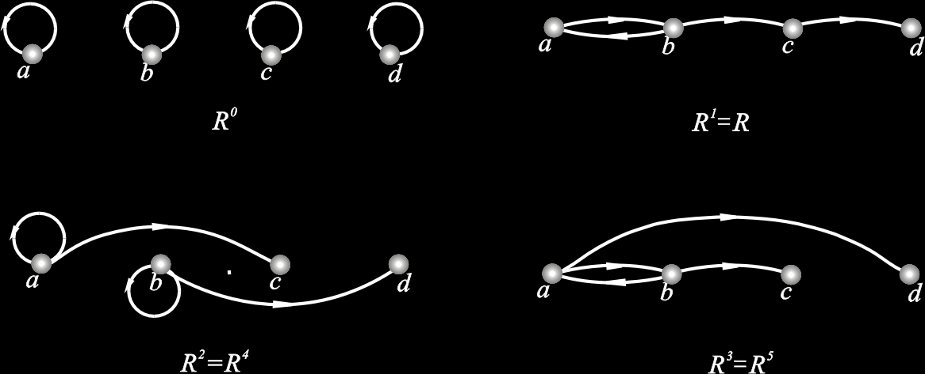
用关系图的方法得到R⁰, R¹, R², R³,…的关系图如下图所示.
图7.2

Slide 53
幂运算的性质
定理7.6 设A为n元集，R是A上的关系，则存在自然数s和t,使得R^{s}=R^{t}.
证明
R为A上的关系，对任何自然数k，R^{k}都是A×A的子集.
又知|A×A|=n²，|P(A×A)|= ，
即A×A的不同子集仅 个.
当列出R的各次幂R⁰，R¹，R²，…， ，…时，
必存在自然数s和t使得R^{s}=R^{t}.
说明
该定理说明有穷集上只有有穷多个不同的二元关系. 当t足够大时，R^{t}必与某个R^{s}(s<t)相等.
如例7.8中的R⁴=R².

Slide 54
定理7.7
定理7.7 设R是A上的关系，m,n∈N，则
(1)R^{m} ° R^{n}＝R^{m+n}
(2)(R^{m})^{n}＝R^{mn}
证明
(1)对于任意给定的m∈N,施归纳于n.
若n=0，则有
R^{m} ° R⁰＝
R^{m} ° I_{A}＝
R^{m}＝
R^{m+0}
假设R^{m} ° R^{n}=R^{m+n}，则有
R^{m} ° R^{n+1}＝
R^{m} °(R^{n} ° R)＝
(R^{m} ° R^{n})°R＝
R^{m+n+1}，
所以对一切m,n∈N有 R^{m} ° R^{n}＝R^{m+n}.

Slide 55
定理7.7
定理7.7 设R是A上的关系，m,n∈N，则
(1)R^{m} ° R^{n}＝R^{m+n}
(2)(R^{m})^{n}＝R^{mn}
证明
(2)对于任意给定的m∈N,施归纳于n.
若n=0，则有
(R^{m})⁰＝
I_{A}＝
R⁰＝
R^{m×0}
假设(R^{m})^{n}＝R^{mn}，则有
(R^{m})^{n+1}＝
(R^{m})^{n} ° R^{m}＝
R^{mn+m}＝
R^{m(n+1)}
所以对一切m,n∈N 有(R^{m})^{n}=R^{mn}.

Slide 56
定理7.8
定理7.8 设R是A上的关系，若存在自然数s,t(s<t)使得R^{s}=R^{t}，则
(1) 对任何k∈N有 R^{s+k}=R^{t+k}
(2) 对任何k,i∈N有 R^{s+kp+i}=R^{s+i}，其中p=t-s
(3) 令S={R⁰，R¹，…，R^{t-1}}，则对于任意的q∈N有 R^{q}∈S
证明
(1) R^{s+k}＝R^{s} ° R^{k}＝R^{t} ° R^{k}＝R^{t+k}
(2)对k归纳.
若k=0，则有 R^{s+0 p+i}＝R^{s+i}
假设 R^{s+kp+i}＝R^{s+i}，其中p＝t-s，则
R^{s+(k+1)p+i}＝
R^{s+kp+i+p}＝
R^{s+kp+i} ° R^{p}＝
R^{s+i} ° R^{p}=R^{s+p+i}
＝R^{s+t-s+i}＝
R^{t+i}＝
R^{s+i}
由归纳法命题得证.

Slide 57
定理7.8
定理7.8 设R是A上的关系，若存在自然数s,t(s<t)使得R^{s}=R^{t}，则
(1) 对任何k∈N有 R^{s+k}=R^{t+k}
(2) 对任何k,i∈N有 R^{s+kp+i}=R^{s+i}，其中p=t-s
(3) 令S={R⁰，R¹，…，R^{t-1}}，则对于任意的q∈N有 R^{q}∈S
证明
(3)任取q∈N，若q<t，显然有R^{q}∈S，
若q≥t，则存在自然数k和i使得
q＝s+kp+i
其中0≤i≤p-1,p＝t-s. 于是
R^{q}＝R^{s+kp+i}＝R^{s+i}
而 s+i≤s+p-1
＝s+t-s-1
＝t-1
这就证明了 R^{q}∈S.

Slide 58
定理7.8的说明
有穷集A上的关系R的幂序列R⁰，R¹，…是一个周期性变化的序列. 就象正弦函数一样，利用它的周期性可以将R的高次幂化简为R的低次幂.
例7.9 设A={a,b,d,e,f}，R={<a,b>,<b,a>,<d,e>,<e,f>,<f,d>}. 求出最小的自然数m和n，使得m<n且R^{m}=R^{n}.
由R的定义可以看出A中的元素可分成两组，即{a,b}和{d,e,f}. 它们在R的右复合运算下有下述变化规律：
a→b→a→b…
d→e→f→d→e→f…
对于a或b,每个元素的变化周期是2. 对于d，e，f，每个元素的变化周期是3. 因此必有R^{m}=R^{m+6}，其中6是2和3的最小公倍数. 取m=0,n=6即满足题目要求.
解答

Slide 59
§7.4 关系的性质
自反性
反自反性
对称性
反对称性
传递性

Slide 60
自反性和反自反性
定义7.11 设R为A上的关系，
(1)若∀x(x∈A→<x,x>∈R)，则称R在A上是自反(reflexive)的.
(2)若∀x(x∈A→<x,x>∉R)，则称R在A上是反自反(irreflexive)的.
例如 全域关系E_{A}，恒等关系I_{A}，小于等于关系L_{A}，整除关系D_{A}都是为A上的自反关系.
包含关系R是给定集合族A上的自反关系.
小于关系和真包含关系都是给定集合或集合族上的反自反关系.

Slide 61
例7.10
例7.10 设A={1,2,3}，R₁，R₂，R₃是A上的关系，其中
R₁＝{<1,1>,<2,2>}
R₂＝{<1,1>,<2,2>,<3,3>,<1,2>}
R₃＝{<1,3>}
说明R₁，R₂和R₃是否为A上的自反关系和反自反关系.
解答
R₁既不是自反的也不是反自反的，
R₂是自反的，
R₃是反自反的.

Slide 62


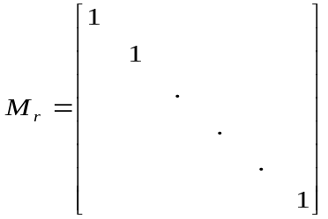
Reflexive Relations
【Definition】A relation R on a set A is reflexive if
  Questions:
  (1) What do we know about matrices representing reflexive relations?
All the elements on the main diagonal of must
be 1s.
  (2) What do we know about digraphs representing reflexive relations?
  There is a loop at every vertex of the directed graph.

Slide 63

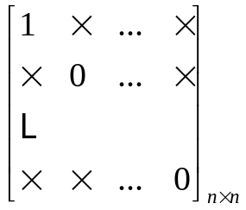
Irreflexive Relations
【Definition】A relation R on a set A is irreflexive if
  Questions:
  The connection matrix of a irreflexive relations?
  Digraph?
  Can a relation on a set be neither reflexive nor irreflexive?
  Yes.

Slide 64
对称性和反对称性
定义7.12 设R为A上的关系，
（1）若∀x∀y(x,y∈A∧<x,y>∈R→<y,x>∈R)，则称R为A上对称(symmetric)的关系.
（2）若∀x∀y(x,y∈A∧<x,y>∈R∧<y,x>∈R→x=y)，则称R为A上的反对称(antisymmetric)关系.
例如
A上的全域关系E_{A}，恒等关系I_{A}和空关系都是A上的对称关系.
恒等关系I_{A}和空关系也是A上的反对称关系.
但全域关系E_{A}一般不是A上的反对称关系，除非A为单元集或空集.

Slide 65

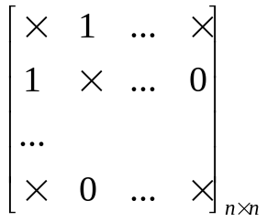
Symmetric Relations
【Definition】A relation R on a set A is symmetric if
  Questions:
  The connection matrix of a symmetric relations?
  Digraph?
  If there is an arc (x, y) there must be an arc (y, x).

Slide 66
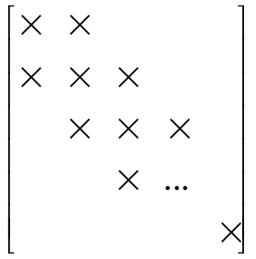
Antisymmetric Relations
【Definition】A relation R on a set A is antisymmetric if
  Note:
  (1)
  (2)
1
0
0
0,1

Slide 67
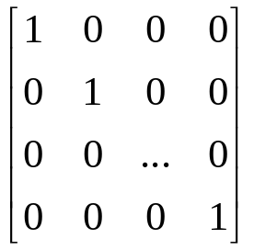
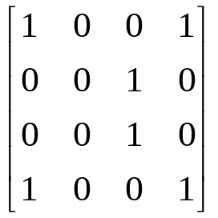
  (3) If there is an arc from x to y there cannot be one from y to x if x≠ y.
  (4) The symmetric and antisymmetric relations are not opposites.
  For example,

Slide 68
例7.11
例7.11 设A＝{1,2,3}，R₁，R₂，R₃和R₄都是A上的关系，其中
R₁＝{<1,1>,<2,2>}
R₂＝{<1,1>,<1,2>,<2,1>}
R₃＝{<1,2>,<1,3>}
R₄＝{<1,2>,<2,1>,<1,3>}
说明R₁，R₂，R₃和R₄是否为A上对称和反对称的关系.
解答 R₁既是对称也是反对称的.
R₂是对称的但不是反对称的.
R₃是反对称的但不是对称的.
R₄既不是对称的也不是反对称的.

Slide 69
传递性
定义7.13 设R为A上的关系，若
∀x∀y∀z(x,y,z∈A∧<x,y>∈R∧<y,z>∈R→<x,z>∈R)
则称R是A上的传递(transitive)关系.
例如
A上的全域关系E_{A},恒等关系I_{A}和空关系都是A上的传递关系.
小于等于关系，整除关系和包含关系也是相应集合上的传递关系.
小于关系和真包含关系仍旧是相应集合上的传递关系.

Slide 70

Transitive Relations
【Definition】A relation R on a set A is transitive if whenever
  Note:
  (1)
  Why?
  (2) If there is an arc from x to y and one from y to z then there must be one from x to z.

Slide 71
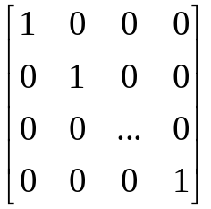
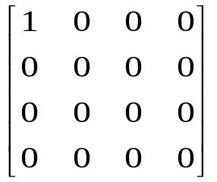
〖Example 7〗Determine whether the following relations are reflexive, irreflexive, symmetric, antisymmetric and/or transitive.
  (1)
reflexive, symmetric, antisymmetric, transitive
a
  (2)
b
d
c
not reflexive, symmetric, antisymmetric, transitive

Slide 72

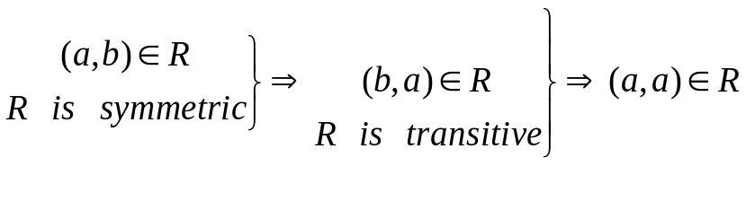
  (3)
reflexive, antisymmetric, transitive
  (4)
reflexive, symmetric, transitive
  Question:
  Symmetric, transitive ⇒ reflexive ?

Slide 73

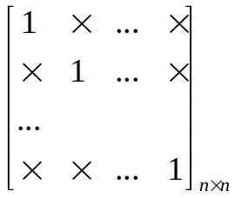

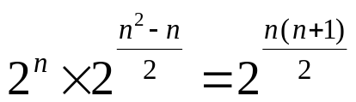
〖Example 8〗Counting relations How many relations are there on a set with n elements that are
(1) reflexive ?
  (2) symmetric ?
  (3) antisymmetric ?
Solution:
(1)
0,1
(2)

Slide 74
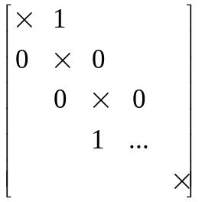
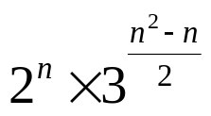
Solution:
(3)
Questions:
  reflexive and symmetric?
  transitive?

Slide 75
例7.12
例7.12 设A＝{1,2,3}，R₁，R₂，R₃是A上的关系，其中
R₁＝{<1,1>,<2,2>}
R₂＝{<1,2>,<2,3>}
R₃＝{<1,3>}
说明R₁，R₂和R₃是否为A上的传递关系.
解答
R₁和R₃是A上的传递关系，
R₂不是A上的传递关系.

Slide 76
关系性质的等价描述
定理7.9 设R为A上的关系，则
（1）R在A上自反当且仅当 I_{A} ⊆ R
（2）R在A上反自反当且仅当 R∩I_{A}＝∅
（3）R在A上对称当且仅当 R＝R⁻¹
（4）R在A上反对称当且仅当 R∩R⁻¹ ⊆ I_{A}
（5）R在A上传递当且仅当 R°R⊆R
说明
利用该定理可以从关系的集合表达式来判断或证明关系的性质.

Slide 77
定理7.9 (4)的证明
（4） R在A上反对称当且仅当 R∩R⁻¹ ⊆ I_{A}
必要性.
任取<x,y>，有
<x,y>∈R∩R⁻¹
⇒ <x,y>∈R ∧ <x,y>∈R⁻¹
⇒ <x,y>∈R ∧ <y,x>∈R
⇒ x＝y (R是反对称的)
⇒ <x,y>∈I_{A}
所以 R∩R⁻¹ ⊆I_{A}
充分性.
任取<x,y>, 则有
<x,y>∈R ∧ <y,x>∈R
⇒ <x,y>∈R ∧ <x,y>∈R⁻¹
⇒ <x,y>∈R∩R⁻¹
⇒ <x,y>∈I_{A} (R∩R⁻¹ ⊆I_{A})
⇒ x＝y
所以 R在A上是反对称的.

Slide 78
定理7.9 (5)的证明
（5） R在A上传递当且仅当 R°R⊆R
必要性. 任取<x,y>，有
<x,y>∈R°R
⇒ ∃t(<x,t>∈R∧<t,y>∈R)
⇒ <x,y>∈R (因为R在A上是传递的)
所以 R°R⊆R.
充分性. 任取<x,y>,<y,z>∈R，则
<x,y>∈R∧<y,z>∈R
⇒ <x,z>∈R°R
⇒ <x,z>∈R (因为R°R⊆R)
所以 R在A上是传递的.

Slide 79
例7.13
例7.13 设A是集合，R₁和R₂是A上的关系，证明：
(1)若R₁，R₂是自反的和对称的，则R₁∪R₂也是自反的和对称的.
(2)若R₁和R₂是传递的，则R₁∩R₂也是传递的.

Slide 80
例7.13 (1)的证明
(1)若R₁，R₂是自反的和对称的，则R₁∪R₂也是自反的和对称的.
证明
由于R₁和R₂是A上的自反关系，故有
I_{A} ⊆ R₁ 和 I_{A} ⊆ R₂
从而得到 I_{A} ⊆ R₁∪R₂.
根据定理7.9可知 R₁∪R₂在A上是自反的.
再由R₁和R₂的对称性有
R₁＝R₁⁻¹ 和 R₂＝R₂⁻¹
根据练习七第20题的结果有
(R₁∪R₂)⁻¹＝R₁⁻¹∪R₂⁻¹＝R₁∪R₂
从而证明了R₁∪R₂也是A上对称的关系.

Slide 81
例7.13 (2)的证明
(2)若R₁和R₂是传递的，则R₁∩R₂也是传递的.
证明
由R₁和R₂的传递性有
R₁ ° R₁ ⊆ R₁ 和 R₂ ° R₂ ⊆ R₂
再使用定理7.4得
(R₁∩R₂)°(R₁∩R₂)
⊆ R₁ ° R₁∩R₁ ° R₂∩R₂ ° R₁∩R₂ ° R₂
⊆(R₁∩R₂)∩(R₁ ° R₂∩R₂ ° R₁)
(将前面的包含式代入)
⊆ R₁∩R₂
从而证明了R₁∩R₂也是A上的传递关系.

Slide 82
关系性质的三种等价条件
 | 自反性 | 反自反性 | 对称性 | 反对称性 | 传递性
集合表达式 | I_{A} ⊆ R | R∩I_{A}＝∅ | R＝R⁻¹ | R∩R⁻¹ ⊆ I_{A} | R°R⊆R
关系矩阵 | 主对角线元素全是1 | 主对角线元素全是0 | 矩阵是对称矩阵 | 若r_{ij}＝1，且i≠j，则r_{ji}＝0 | 对M²中1所在位置，M中相应的位置都是1
关系图 | 每个顶点都有环 | 每个顶点都没有环 | 如果两个顶点之间有边，一定是一对方向相反的边(无单边) | 如果两点之间有边，一定是一条有向边(无双向边) | 如果顶点x_{i}到x_{j}有边，x_{j}到x_{k}有边，则从x_{i}到x_{k}也有边

Slide 83
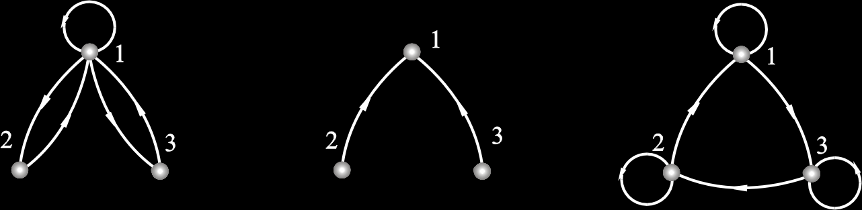
例7.14
例7.14 判断下图中关系的性质，并说明理由.
（1）对称的，不是自反的，不是反自反的，不是反对称的，不是传递的.
（2）是反自反的，不是自反的，是反对称的，不是对称的，是传递的.
（3）是自反的，不是反自反的，是反对称的，不是对称的，不是传递的.

Slide 84
关系的性质和运算之间的关系
 | 自反性 | 反自反性 | 对称性 | 反对称性 | 传递性
R₁⁻¹ | √ | √ | √ | √ | √
R₁∩R₂ | √ | √ | √ | √ | √
R₁∪R₂ | √ | √ | √ | × | ×
R₁－R₂ | × | √ | √ | √ | ×
R₁ ° R₂ | √ | × | × | × | ×

Slide 85
§7.5 关系的闭包
一般来说，A上的关系不一定具有上面讨论过的某些性质，所以想到在给定的关系R的基础上，扩充一些序偶得到一个新的关系R’，使新关系具有所要求的性质，但又不希望它太大. 因此，讨论最小的包含R的R’，使它具有所要求的性质，这就是关系的闭包 .

Slide 86
问题
北京
天津
西安
上海
重庆
武汉
已知有如上的电话网络
如何增加线路构造任意两地之间都能通信(可能不直接)的电话网络，且构造代价最低？
构造包含R的最小的传递关系（ R的传递闭包）即可.
Notes:
一个计算机网络在波士顿、芝加哥、丹佛、底特律、纽约和圣地亚哥设有数据中心. 从波士顿到芝加哥、波士顿到底特律、芝加哥到底特律、底特律到丹佛和纽约到圣地亚哥，都有单向的电话线. 如果存在一条从数据中心a到b的电话线，<a,b>就属于关系R. 我们如何确定从一个中心是否有一条电话线(可能不直接)链接到另一个中心？由于所有的链接不一定是直接的，例如从波士顿可通过底特律到丹佛，因此不能直接使用R来回答这个问题. 用关系的语言说，R是不传递的，因而它不包含可能链接的所有的对. 正如我们将要讲述的，可以通过构造包含R的最小的传递关系来找出每一对有着联系的数据中心，这个关系叫做R的传递闭包.

Slide 87
§7.6 关系的闭包
讓世界充滿愛
闭包（closure）的定义
闭包的构造方法
闭包的性质
闭包的相互关系

Slide 88
闭包的定义
定义7.14 设R是非空集合A上的关系，R的自反（对称或传递）闭包是A上的关系R′，使得 R′满足以下条件：
（1）R′是自反的（对称的或传递的）
（2）R⊆R′
（3）对A上任何包含R的自反（对称或传递）关系R″有
R′⊆ R″.
一般将R的自反闭包记作r(R)，对称闭包记作s(R)，传递闭包记作t(R).

Slide 89
闭包的构造方法
定理7.10 设R为A上的关系，则有
（1）r(R)＝R∪R⁰
（2）s(R)＝R∪R⁻¹
（3）t(R)＝R∪R²∪R³∪…
证明思路
(1)和(2)：证明右边的集合满足闭包定义的三个条件.
(3) 采用集合相等的证明方法.
证明左边包含右边，即t(R)包含每个R^{n}.
证明右边包含左边，即R∪R²∪…具有传递的性质.

Slide 90
定理7.10 (1)的证明
（1）r(R)＝R∪R⁰
证明
①由I_{A}＝R⁰ ⊆ R∪R⁰，可知R∪R⁰是自反的，
②R⊆R∪R⁰.
③设R″是A上包含R的自反关系，
则有R⊆R″和I_{A}⊆R″.
任取<x,y>，必有
<x,y>∈R∪R⁰
⇔ <x,y>∈R∪I_{A}
⇒ <x,y>∈R″∪R″＝R″
所以 R∪R⁰ ⊆ R″.
综上所述，r(R)＝R∪R⁰.

Slide 91
定理7.10 (2)的证明
（2）s(R)＝R∪R⁻¹
① R⊆R∪R⁻¹.
证明
③设R″是包含R的对称关系，
任取<x,y>，有
<x,y>∈R∪R⁻¹
⇔ <x,y>∈R∨<x,y>∈R⁻¹
⇔ <x,y>∈R∨<y,x>∈R
⇒ <x,y>∈R″∨<y,x>∈R″
⇔ <x,y>∈R″∨<x,y>∈R″
⇔ <x,y>∈R″
所以 R∪R⁻¹ ⊆R″.
②证明R∪R⁻¹是对称的，
任取<x,y>，有
<x,y>∈R∪R⁻¹
⇔ <x,y>∈R∨<x,y>∈R⁻¹
⇔ <y,x>∈R⁻¹∨<y,x>∈R
⇔ <y,x>∈R∪R⁻¹
所以 R∪R⁻¹ 是对称的.
综上所述，s(R)＝R∪R⁻¹.

Slide 92
定理7.10 (3)的证明
（3）t(R)＝R∪R²∪R³∪…
证明
先证R∪R²∪… ⊆ t(R)成立，为此只需证明对任意的正整数n有 R^{n} ⊆ t(R)即可. 用归纳法.
n＝1时，有 R¹＝R ⊆ t(R).
假设R^{n}⊆t(R)成立，那么对任意的<x,y>有
<x,y>∈R^{n+1}＝R^{n} ° R
⇔ ∃t(<x,t>∈R^{n}∧<t,y>∈R)
⇒ ∃t(<x,t>∈t(R)∧<t,y>∈t(R))
⇒ <x,y>∈t(R) （因为t(R)是传递的）
这就证明了R^{n+1} ⊆ t(R).
由归纳法命题得证.

Slide 93
定理7.10 (3)的证明
（3）t(R)＝R∪R²∪R³∪…
证明
再证t(R)⊆R∪R²∪…成立，为此只须证明R∪R²∪…是传递的.
任取<x,y>,<y,z>，则
<x,y>∈R∪R²∪… ∧ <y,z>∈R∪R²∪…
⇒ ∃t(<x,y>∈R^{t}) ∧ ∃s(<y,z>∈R^{s})
⇒ ∃t∃s(<x,y>∈R^{t} ∧ <y,z>∈R^{s})
⇒ ∃t∃s(<x,z>∈R^{t} ° R^{s})
⇒ ∃t∃s(<x,z>∈R^{t+s})
⇒ <x,z>∈R∪R²∪…
从而证明了R∪R²∪…是传递的.
为什么？
根据t(R)的定义，t(R)是任意一个包含R的传递的关系的子集.

Slide 94
推论
推论 设R为有穷集A上的关系，则存在正整数r使得
t(R)=R∪R²∪…∪R^{r}
证明 由定理7.6和7.10(3)得证.
例题 求整数集合Z上的关系R＝{<a,b> | a<b}的自反闭包和对称闭包.
解答 r(R)＝R∪R⁰＝{<a,b>|a<b}∪{<a,b>|a＝b}
＝{<a,b>|a≤b}
s(R)＝R∪R⁻¹＝{<a,b>|a<b}∪{<b,a>|b<a}
＝{<a,b>|a≠b}

Slide 95
通过关系矩阵求闭包的方法
设关系R，r(R)，s(R)，t(R)的关系矩阵分别为M，M_{r}，M_{s}和M_{t}，则
M_{r} ＝ M＋E 对角线上的值都改为1
M_{s} ＝ M＋M′ 若a_{ij}＝1，则令a_{ji}＝1
M_{t} ＝ M＋M²＋M³＋… 沃舍尔算法
其中E是和M同阶的单位矩阵，M′是M的转置矩阵.
注意在上述等式中矩阵的元素相加时使用逻辑加.

Slide 96
通过关系图求闭包的方法
设关系R，r(R)，s(R)，t(R)的关系图分别记为G，G_{r}，G_{s}，G_{t}，则G_{r}，G_{s}，G_{t}的顶点集与G的顶点集相等.
除了G的边以外，以下述方法添加新的边.
1)考察G的每个顶点，如果没有环就加上一个环. 最终得到的是G_{r}.
2) 考察G的每一条边，如果有一条x_{i}到x_{j}的单向边，i≠j，则在G中加一条边x_{j}到x_{i}的反方向边. 最终得到G_{s}.
3) 考察G的每个顶点x_{i}，找出从x_{i}出发的所有2步，3步，…，n步长的路径（n为G中的顶点数）.
设路径的终点为 .
如果没有从x_{i}到 (l=1,2,…,k)的边，就加上这条边. 当检查完所有的顶点后就得到图G_{t}.

Slide 97
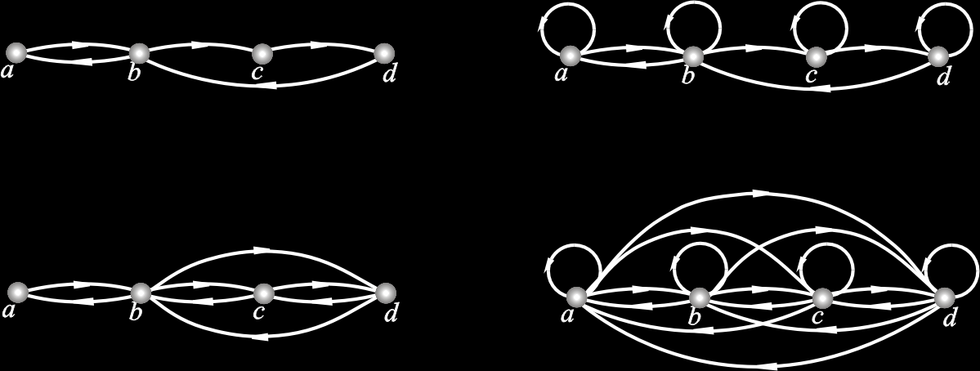
例7.15
例7.15 设A={a,b,c,d}，R={<a,b>,<b,a>,<b,c>,<c,d>,<d,b>}，则R和r(R)，s(R)，t(R)的关系图如下图所示. 其中r(R)，s(R)，t(R)的关系图就是使用上述方法直接从R的关系图得到的.

Slide 98
Warshall 算法
输入：M（R的关系矩阵）
输出：M_{T}（t(R)的关系矩阵）
1.M_{T}←M
2.for k ← 1 to n do
3. for i ← 1 to n do
4. for j ← 1 to n do
5. M_{T}[i,j]←M_{T}[i,j]+M_{T}[i,k]*M_{T}[k,j]
注意：算法中矩阵加法和乘法中的元素相加都使用逻辑加。

Slide 99
Warshall 算法 举例
例 设A={a,b,c,d}，R={<a,b>,<b,a>,<b,c>,<c,d>,<d,b>}，
求t(R)。
分析 k＝1 时，M_{T}[i,j]←M_{T}[i,j]+M_{T}[i,1]*M_{T}[1,j]
M_{T}[1,j]←M_{T}[1,j]+M_{T}[1,1]*M_{T}[1,j]
M_{T}[2,j]←M_{T}[2,j]+M_{T}[2,1]*M_{T}[1,j] 将第1行加到第2行上
M_{T}[3,j]←M_{T}[3,j]+M_{T}[3,1]*M_{T}[1,j]
M_{T}[4,j]←M_{T}[4,j]+M_{T}[4,1]*M_{T}[1,j]
得到M₁。

Slide 100
Warshall 算法 举例
k＝1时，第1列中只有M[2,1]＝1，将第1行加到第2行上。
k＝2时，第2列中M[1,2]＝ M[2,2]＝M[4,2]＝1，将第2行分别加到第1,2,4行上。

Slide 101
Warshall 算法 举例
k＝3时，第3列中M[1,3]＝M[2,3]＝M[4,3]＝1，将第3行分别加到第1,2,4行上。
k＝4时，第4列中M[1,4]＝ M[2,4]＝M[3,4]＝M[4,4]＝1，将第4行分别加到第1,2,3,4行上。

Slide 102
闭包的主要性质
定理7.11 设R是非空集合A上的关系，则
（1）R是自反的当且仅当r(R)＝R.
（2）R是对称的当且仅当s(R)＝R.
（3）R是传递的当且仅当t(R)＝R.
证明 （1）充分性.
因为R＝r(R)，所以R是自反的.
必要性.
显然有R ⊆ r(R).
由于R是包含R的自反关系，根据自反闭包定义有r(R)⊆R.
从而得到r(R)=R.

Slide 103
闭包的主要性质
定理7.12 设R₁和R₂是非空集合A上的关系，且R₁ ⊆ R₂，则
（1）r(R₁) ⊆ r(R₂)
（2）s(R₁) ⊆ s(R₂)
（3）t(R₁) ⊆ t(R₂)
证明：(1)任取<x,y>，有
<x,y>∈r(R₁)
⇒ <x,y>∈R₁∪I_{A}
⇒ <x,y>∈R₁ ∨ <x,y>∈I_{A}
⇒ <x,y>∈R₂ ∨ <x,y>∈I_{A}
⇒ <x,y>∈R₂∪I_{A}
⇒ <x,y>∈r(R₂)

Slide 104
关系性质与闭包运算之间的联系
定理7.13 设R是非空集合A上的关系，
（1）若R是自反的，则s(R)与t(R)也是自反的.
（2）若R是对称的，则r(R)与t(R)也是对称的.
（3）若R是传递的，则r(R)是传递的.
证明：只证（2）.

Slide 105
定理7.13 (2)的证明
（2）若R是对称的，则r(R)与t(R)也是对称的.
证明r(R)是对称的.
由于R是A上的对称关系，所以R＝R⁻¹，同时I_{A}＝I_{A}⁻¹.
r(R)⁻¹ ＝(R∪R⁰)⁻¹
＝(R∪I_{A})⁻¹
＝R⁻¹∪I_{A}⁻¹
＝R∪I_{A}
＝r(R)
所以，r(R)是对称的.

Slide 106
定理7.13 (2)的证明
（2）若R是对称的，则r(R)与t(R)也是对称的.
下面证明t(R)的对称性.
任取<x,y>
<x,y>∈t(R)
⇒ ∃n(<x,y>∈R^{n})
⇒ ∃n(<y,x>∈R^{n}) （因为R^{n}是对称的，证明见课本）
⇒ <y,x>∈t(R)
所以，t(R)是对称的.

Slide 107
课堂练习
证明定理7.13的（3）
若R是传递的，则r(R)是传递的.
证明：根据传递性的充要条件，證明 r(R) ° r(R) ⊆ r(R)
r(R) ° r(R) = (R∪I_{A}) ° (R∪I_{A})
= R ° R ∪ R ° I_{A} ∪ I_{A} ° R ∪ I_{A} ° I_{A}
⊆ R ∪ R ∪ R ∪ I_{A}
= R ∪ I_{A}
= r(R)

Slide 108
定理7.13的讨论
 | 自反性 | 对称性 | 传递性
r(R) | √ | √ | √
s(R) | √ | √ | ×(反例)
t(R) | √ | √ | √
反例 A={1，2，3}， R={<1,3>} 是传递的
s(R)={<1,3>,<3,1>}
显然s(R)不是传递的.
从这里可以看出，如果计算关系R的自反、对称、传递的闭包，为了不失去传递性，传递闭包运算应该放在对称闭包运算的后边，若令tsr(R)表示R的自反、对称、传递闭包，则
tsr(R)=t(s(r(R)))

Slide 109
判定下列关系具有哪些性质
1、在全体中国人所组成的集合上定义的“同姓”关系；
2、对任何非空集合A，A上的全关系；
3、三角形的“相似关系”、“全等关系”；
4、直线的“平行关系”；
5、“朋友”关系；
等价关系
解：1，2，3都具有自反性，对称性和传递性；
4 具有反自反性、对称性、传递性，不具有自反性
5 具有对称性，不具有自反性和传递性.

Slide 110
§7.6 等价关系与划分
定义7.15 设R为非空集合上的关系. 如果R是自反的、对称的和传递的，则称R为A上的等价关系(equivalent relation). 设R是一个等价关系，若<x，y>∈R，称x等价于y，记做x～y.
判定下列关系是否是等价关系?
1. 幂集上定义的“⊆”关系；
2. 整数集上定义的“<”关系；
3. 全体中国人所组成的集合上定义的“同性别”关系.
不具有对称性
不具有对称性，自反性
是等价关系

Slide 111
例
在时钟集合A＝{1,…,24}上定义整除关系：R＝{<x,y>|{x,y∈A)∧((x-y)被12所整除)｝.
（1）写出R中的所有元素；
（2）画出R的关系图；
（3）证明R是一个等价关系.

Slide 112
（1）R={<1,1>, …, <24,24>, <1,13>, <13,1>, <2,14>, <14,2>, …,<11,23>, <23,11>, <12,24>, <24,12>}}
（2）此等价关系的关系图：
1
2
3
12
……
13
14
15
24

Slide 113
（3）等价关系的证明：
1、对∀x∈A，有(x-x)被12所整除，所以<x,x>∈R，即R是自反的.
2、对∀x,y∈A,若<x,y>∈R,有(x-y)被12整除，则(y-x)＝-(x-y)被12整除,所以,<y,x>∈R,即R是对称的.
3、对∀x,y,z∈A,若<x,y>∈R且<y,z>∈R,有(x-y)被12所整除且(y-z)被12所整除,所以(x-z)＝(x-y)＋(y-z)被12所整除,所以,<x,z>∈R,即R是传递的.
由1,2,3知R是等价关系. ■

Slide 114
从本例可以看出
关系R将集合A分成了如下的12个子集：
{1, 13}, {2,14}, {3,15}, {4,16}, {5,17}, {6, 18}, {7,19}, {8,20}, {9,21}, {10,22}, {11,23}, {12,24}.
这12个A的子集具有如下特点：
1、在同一个子集中的元素之间都有关系R；
2、不同子集的元素之间无关系R.

Slide 115
等价类
定义7.16 设R为非空集合A上的等价关系，∀x∈A，令
[x]_{R}={y|y∈A∧xRy}
称[x]_{R}为x关于R的等价类，简称为x的等价类，简记为[x]或 x .
x的等价类是A中所有与x等价的元素构成的集合.
前例中的等价类是：
[1]＝[13]＝{1,13} [2]＝[14]＝{2,14}
[3]＝[15]＝{3,15} [4]＝[16]＝{4,16}
……

Slide 116
整数集合Z上的模n等价关系
设x是任意整数，n为给定的正整数，则存在唯一的整数q和r，使得
x＝qn+r
其中0≤r≤n-1，称r为x除以n的余数.
例如n＝3，那么－8除以3的余数为1，因为 -8＝-3×3+1
对于任意的整数x和y，定义模n相等关系～
x～y ⇔ x≡y(mod n)
不难验证它是整数集合Z上的等价关系.
将Z中的所有整数根据它们除以n的余数分类如下：
余数为0的数，其形式为nz，z∈Z
余数为1的数，其形式为nz+1，z∈Z
…
余数是n-1的数，其形式为nz+n-1，z∈Z
以上构成了n个等价类，使用等价类的符号可记为
[i]＝{nz+i|z∈Z}，i=0，1，…，n-1

Slide 117
等价类的性质
定理7.14 设R是非空集合A上的等价关系，则
（1）∀x∈A，[x]是A的非空子集.
（2）∀x,y∈A，如果xRy，则[x]＝[y].
（3）∀x,y∈A，如果<x,y>∉R，则[x]与[y]不交.
（4）∪{[x]|x∈A}＝A.
证明（1） 由等价类的定义可知， ∀x∈A有[x]⊆A.
又由于等价关系的自反性有x∈[x]，即[x]非空.

Slide 118
定理7.14
（2）∀x,y∈A，如果xRy，则[x]=[y].
任取z，则有
z∈[x]
⇒ <x,z>∈R
⇒ <z,x>∈R (因为R是对称的)
⇒ <z,x>∈R ∧ <x,y>∈R
⇒ <z,y>∈R (因为R是传递的)
⇒ <y,z>∈R (因为R是对称的)
⇒ z∈[y].
所以 [x]⊆[y].
同理可证 [y]⊆[x].
因此，[x]=[y].

Slide 119
定理7.14
（3）∀x,y∈A，如果<x,y>∉R，则[x]与[y]不交.
假设 [x]∩[y]≠∅ ，
则存在 z∈[x]∩[y]，
从而有 z∈[x]∧z∈[y]，
即<x,z>∈R∧<y,z>∈R成立.
根据R的对称性和传递性，必有<x,y>∈R，与<x,y>∉R矛盾，
即假设错误，原命题成立.

Slide 120
定理7.14
（4）∪{[x]|x∈A}＝A.
先证 ∪{[x]|x∈A}⊆A
任取y，y∈∪{[x]|x∈A}
⇒ ∃x(x∈A∧y∈[x])
⇒ y∈A (因为[x]⊆A)
从而有∪{[x]|x∈A}⊆ A.
再证 A⊆∪{[x]|x∈A}
任取y，y∈A ⇒ y∈[y]∧y∈A
⇒ y∈∪{[x]|x∈A}
从而有A⊆{[x]|x∈A}成立.
综上所述得 ∪{[x]|x∈A}＝A.

Slide 121
商集
定义7.17 设R为非空集合A上的等价关系，以R的所有等价类作为元素的集合称为A关于R的商集(quotient set)，记做A/R，即
A/R={[x]_{R}|x∈A}
例7.16中的商集为
{{1,4,7},{2,5,8},{3,6}}
整数集合Z上模n等价关系的商集是
{{nz+i|z∈Z}|i=0,1,…,n-1}

Slide 122
计算商集A/R的通用过程：
（1）任选A中一个元素a，计算[a]_{R}；
（2）如果[a]_{R}≠A，任选一个元素b∈A-[a]_{R}，计算[b]_{R}；
（3）如果[a]_{R}∪[b]_{R}≠A，任选一个元素c∈A-[a]_{R}-[b]_{R}，计算[c]_{R}；
以此类推，直到A中所有元素都包含在计算出的等价类中.

Slide 123
划分
定义7.18 设A为非空集合，若A的子集族π(π⊆P(A)，是A的子集构成的集合) 满足下面的条件：
（1）∅∉π
（2）∀x∀y(x,y∈π∧x≠y→x∩y＝∅)
（3）∪π=A
则称π是A的一个划分(partition)，称π中的元素为A的划分块.
说明
设集合π是A的非空子集的集合，若这些非空子集两两不相交，且它们的并等于A，则称π是集合A的划分.

Slide 124
试给出非空集合A上2个不同的划分
解（1）在A中设定一个非空子集A₁，令A₂=A-A₁，则根据集合划分的定义，{A₁,A₂}就构成了集合A的一个划分，见图 (a)；
（2）在A中设定两个不相交非空子集A₁和A₂，令A₃=A-(A₁∪A₂)，则根据集合划分的定义，{A₁,A₂,A₃}就构成了集合A的一个划分，见图 (b).
A
A
A₁
A₁
A₂
(a)
(b)

Slide 125
例7.17
例7.17 设A＝{a,b,c,d}，给定π₁,π₂,π₃,π₄,π₅,π₆,如下：
π₁={{a,b,c},{d}}
π₂={{a,b},{c},{d}}
π₃={{a},{a,b,c,d}}
π₄={{a,b},{c}}
π₅={∅,{a,b},{c,d}}
π₆={{a,{a}},{b,c,d}}
判断哪一个是A的划分
π₁和π₂是A的划分，其它都不是A的划分.
因为π₃中的子集{a}和{a,b,c,d}有交，∪π₄≠A，π₅中含有空集，而π₆根本不是A的子集族.

Slide 126
商集与划分
商集就是A的一个划分，并且不同的商集将对应于不同的划分.
反之，任给A的一个划分π，如下定义A上的关系R：
R={<x,y>|x,y∈A∧x与y在π的同一划分块中}
则不难证明R为A上的等价关系，且该等价关系所确定的商集就是π.
由此可见，A上的等价关系与A的划分是一一对应的.

Slide 127

例7.18
例7.18 给出A＝{1,2,3}上所有的等价关系
这些划分与A上的等价关系之间的一一对应是：
π₁对应于全域关系E_{A}，
π₅的对应于恒等关系I_{A}，
π₂，π₃和π₄分别对应于等价关系R₂，R₃和R_{4.} 其中
R₂={<2,3>,<3,2>}∪I_{A}
R₃={<1,3>,<3,1>}∪I_{A}
R₄={<1,2>,<2,1>}∪I_{A}

Slide 128
例题
例题 问集合A＝{a,b,c,d}上有多少个不同的等价关系？
解答 只要求出A上的全部划分，即为等价关系.
划分为一个块的情况：1种，即{a,b,c,d}
划分为两个块的情况：7种，即
{{a,b},{c,d}}，{{a,c},{b,d}}，{{a,d},{b,c}}
{{a},{b,c,d}}，{{b},{a,c,d}}，{{c},{a,b,d}}，
{{d},{a,b,c}}
划分为三个块的情况：6种，即
{{a,b},{c},{d}}，{{a,c},{b},{d}}，{{a,d},{b},{c}},
{{a},{b},{c,d}}，{{a},{c},{b,d}}，{{a},{d},{b,c}}
划分为四个块的情况：1种，即{{a},{b},{c},{d}}
因此，共有15种不同的等价关系.

Slide 129
§7.7 偏序(partial order)关系
定义7.19 设R为非空集合A上的关系. 如果R是自反的、反对称的和传递的，则称R为A上的偏序关系，记作≤.
设≤为偏序关系，如果<x,y>∈≤，则记作x≤y，读作“x小于或等于y”.
注意 这里的“小于或等于”不是指数的大小，而是在偏序关系中的顺序性. x“小于或等于”y的含义是：依照这个序，x排在y的前边或者x就是y. 根据不同偏序的定义，对序有着不同的解释.
偏序关系举例
集合A上的恒等关系I_{A} 小于或等于关系 整除关系
等价关系⇔ 人人平等
偏序关系⇔天尊地卑，乾坤定矣；卑高以陈，贵贱位矣

Slide 130
可比
定义7.20 设R为非空集合A上的偏序关系，定义
(1) ∀x,y∈A，x＜y ⇔ x≤y∧x≠y.
(2) ∀x,y∈A，x与y可比 ⇔ x≤y∨y≤x.
其中x＜y读作x“小于”y. 这里所说的“小于”是指在偏序中x排在y的前边.
在具有偏序关系的集合A中任取两个元素x和y，可能有下述几种情况发生：
x＜y(或y＜x)，x＝y，x与y不是可比的.
例如A＝{1，2，3}，≤是A上的整除关系，则有
1＜2，1＜3，
1=1，2=2，3=3，
2和3不可比.

Slide 131
全序关系
定义7.21 设R为非空集合A上的偏序关系，如果∀x,y∈A，x与y都是可比的，则称R为A上的全序关系(或线序关系).
例如
数集上的小于或等于关系是全序关系，因为任何两个数总是可比大小的.
整除关系一般来说不是全序关系，如集合{1,2,3}上的整除关系就不是全序关系，因为2和3不可比.

Slide 132
拟序关系——选读
设R是集合A上的一个关系. 如果R具有反自反性，传递性，则称R为一个拟序关系. 记为＜，读做“小于”.
注意，拟序关系的定义中隐含了其具有反对称性.
例：数间的小于（“＜”）关系；集合间的真包含（“⊂”）关系.
Notes:
拟序关系也具有反对称性. 证明：若R为空集，则R是反自反的、传递的，而且是反对称的；若R不是空集，则有xRy, 而且x!=y，否则与R是反自反的矛盾，这样，是否有yRx，分成两种情况：若有yRx，则由R是传递的，有xRx，与R是反自反的矛盾，若对任意xRy都没有yRx，则R是反对称的.

Slide 133
拟序关系是反对称的
求证：R是非空集合A上的拟序关系，则R是反对称的.
证明：
若R= φ ，则R是反自反的、传递的，而且是反对称的；
若R不是空集，则有xRy, 而且x≠y，否则与R是反自反的矛盾; 假设有yRx，则由R是传递的，有xRx，与R是反自反的矛盾；故而对任意xRy都没有yRx，所以R是反对称的.

Slide 134
偏序集
定义7.22 集合A和A上的偏序关系≤一起叫做偏序集，记作<A,≤>.
例如
整数集合Z和数的小于或等于关系≤构成偏序集<Z,≤>
集合A的幂集P(A)和包含关系R⊆构成偏序集<P(A),R⊆>.

Slide 135
覆盖(cover)
定义7.23 设<A,≤>为偏序集. ∀x,y∈A，如果 x＜y 且不存在 z∈A使得x＜z＜y，则称y覆盖x.
例如 {1,2,4,6}集合上的整除关系，
有2覆盖1，4和6都覆盖2. 但4不覆盖1，因为有1＜2＜4. 6也不覆盖4，因为4＜6不成立.

Slide 136
哈斯图(Hasse diagram)
利用偏序关系的自反性、反对称性和传递性所得到的此偏序关系的简化的关系图，称为哈斯图.
画偏序集<A，≤>的哈斯图的方法
（1）用小圆圈或点表示A中的元素，省掉关系图中所有的环； （因自反性)
（2）对任意x,y∈A，若x＜y，则将x画在y的下方，可省掉关系图中所有边的箭头；（因反对称性）
（3）对任意x,y∈A，若y覆盖x，则x与y之间用一条线相连，否则无线相连. （因传递性）

Slide 137
例
设A={2,3,6,12,24,36}，“≤”是A上的整除关系R，画出其一般的关系图和哈斯图.
解 由题意可得
R={<2,2>,<2,6>,<2,12>,<2,24>,<2,36>,<3,3>,<3,6>,<3,12>,<3,24>,<3,36>,<6,6>,<6,12>,<6,24>,<6,36>,<12,12>,<12,24>,<12,36>,<24,24>,<36,36>}，
从而得出该偏序集<A,≤>的一般关系图和哈斯图如下：

Slide 138
24
36
24
36
12
6
12
6
2
3
2
3
关系图
哈斯图

Slide 139
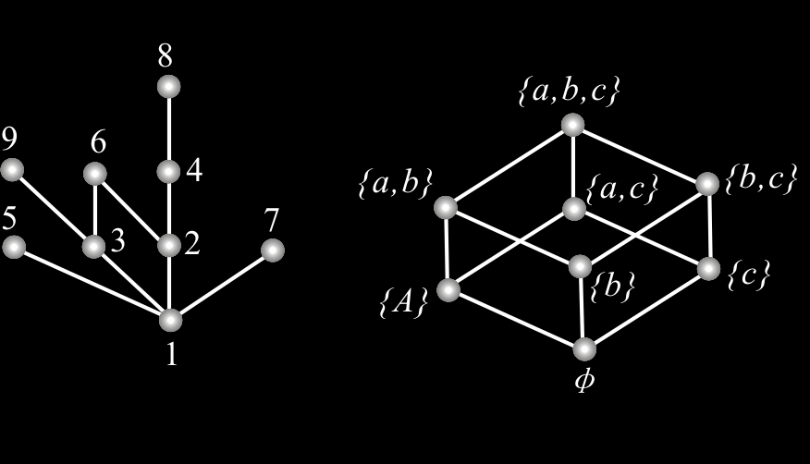
例7.19
例7.19 画出偏序集<{1,2,3,4,5,6,7,8,9}，R_{整除}>和<P({a,b,c}),R⊆>的哈斯图.
｛a｝

Slide 140
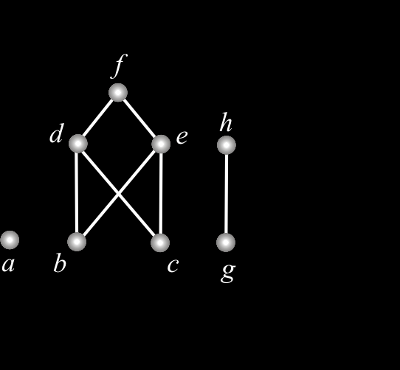
例7.20
例7.20 已知偏序集<A,R>的哈斯图如右图所示，试求出集合A和关系R的表达式.
解答
A={a,b,c,d,e,f,g,h}
R={ <b,d>,<b,e>,<b,f>,<c,d>,
<c,e>,<c,f>,<d,f>,<e,f>,
<g,h>}∪I_{A}

Slide 141
偏序集中的特殊元素
定义7.24 设<A，≤>为偏序集，B⊆A，y∈B.
（1）若∀x(x∈B→y≤x)成立，则称y为B的最小元.
（2）若∀x(x∈B→x≤y)成立，则称y为B的最大元.
（3）若∀x(x∈B∧x≤y→x＝y)成立，则称y为B的极小元.
（4）若∀x(x∈B∧y≤x→x＝y)成立，则称y为B的极大元.
24
36
B | 最大元 | 最小元 | 极大元 | 极小元
{2,3,6,12,24,36}
{6,12}
{2,3,6}
{6}
12
无 无 24,26 2,3
12 6 12 6
6
6 无 6 2,3
2
3
6 6 6 6

Slide 142
特殊元素的性质
最小元是B中最小的元素，它与B中其它元素都可比.
极小元不一定与B中元素可比，只要没有比它小的元素，它就是极小元.
对于有穷集B，极小元一定存在，但最小元不一定存在. 最小元如果存在，一定是唯一的.
极小元可能有多个，但不同的极小元之间是不可比的（无关系）.
如果B中只有一个极小元，则它一定是B的最小元.
哈斯图中，集合B的极小元是B中各元素中的最底层.

Slide 143
例7.21
例7.21 设偏序集<A,≤>如右图所示，求A的极小元、最小元、极大元、最大元.
解答
极小元：a,b,c,g
极大元：a,f,h.
没有最小元与最大元
说明
哈斯图中的孤立顶点既是极小元也是极大元.

Slide 144
例7.22
例7.22 设X为集合，A＝P(X)－{∅}－{X}，且A≠∅.
若|X|＝n，问：
（1）偏序集<A,R⊆>是否存在最大元？
（2）偏序集<A,R⊆>是否存在最小元？
（3）偏序集<A,R⊆>中极大元和极小元的一般形式是什么？并说明理由.
解答 <A,R⊆>不存在最小元和最大元. 原因如下：
因为A≠∅ ，所以n≥2. 考察幂集P(X)的哈斯图，最底层的顶点是空集，记作第0层. 由底向上，第1层是单元集，第2层是二元子集，…由|X|=n，则第n－1层是X的n－1元子集，第n层，也就是最高层只有一个顶点X. 偏序集<A,R⊆>与<P(X),R⊆>相比，恰好缺少第0层与第n层(因为X是n元集). 因此<A,R⊆>的极小元就是X的所有单元集，即{x}，x∈X；而极大元恰好少一个元素，即X-{x}，x∈X.

Slide 145
上界、下界
定义7.25 设<A，≤>为偏序集，B⊆A，y∈A.
（1）若 ∀x(x∈B→x≤y)成立，则称y为B的上界.
（2）若 ∀x(x∈B→y≤x)成立，则称y为B的下界.
（3）令C＝{y|y为B的上界}，则称C的最小元为B的最小上界或上确界.
（4）令D＝{y|y为B的下界}，则称D的最大元为B的最大下界或下确界.

Slide 146
上界与下界举例
24
36
B | 上界 | 下界 | 上确界 | 下确界
{2,3,6,12,24,36}
{6,12}
{2,3,6}
{6}
无 无 无 无
12
12,24,36 2,3,6 12 6
6
6,12,24,36 无 6 无
2
3
6,12,24,36 2,3,6 6 6
考虑右图中的偏序集. 令B＝{b，c，d}，则B的下界和最大下界都不存在，上界有d和f，最小上界为d.

Slide 147
讨论
最大元，最小元未必存在，如果存在必唯一.
{a,b,c,d}
{a,b,c,e}
{a,b,c}
{a,b}
{a}
{b}

Slide 148
讨论
极大元，极小元对有限偏序集必存在，但未必唯一.
{a,b,c,d}
{a,b,c,e}
{a,b,c}
{a,b}
{a}
{b}

Slide 149
讨论
上下界未必存在，存在时又未必唯一.
{a,b,c,d}
{a,b,c,e}
{a,b,c}
{a,b}
{a}
{b}

Slide 150
讨论
即使有上下界时，最小上界和最大下界也未必存在.
{a, b, c, d}
{a, b, c, e}
{a}
{b}

Slide 151
上界与下界的性质
B的最小元一定是B的下界，同时也是B的最大下界.
B的最大元一定是B的上界，同时也是B的最小上界.
B的下界不一定是B的最小元，因为它可能不是B中的元素.
B的上界也不一定是B的最大元.
B的上界、下界、最小上界、最大下界都可能不存在. 如果存在，最小上界与最大下界是唯一的.

Slide 152
偏序关系的实例—调度问题
给定有穷的任务集T和m台相同的机器，T上存在偏序关系≤，
如果t₁<t₂，那么任务t₁完成以后t₂才能开始工作.
∀t∈T，
l(t)表示完成任务t所需要的时间，
d(t)表示任务t的最晚结束时间，
l(t),d(t)∈Z⁺.
设开始时间为0，
f:T→{0,1,…,D}表示任务集T的一个调度方案，
其中 f(t)表示任务t的开始时间.
D表示完成所有任务的最终时间.

Slide 153
偏序关系的实例—调度问题
假设每项任务都可以安排在任何一台机器上进行工作，
如果f满足下述三个条件，则称T为可行调度.
(1)∀t∈T，f(t)+l(t)≤d(t)
（表示每项任务都要在截至时间内完成）
(2)∀i，0≤i≤D，|{t∈T:f(t)≤i＜f(t)+l(t)}|≤m
（表示任何时刻同时工作的机器台数不超过m）
(3)∀t,t′∈T,t＜t′⇔f(t)+l(t)≤f(t′)
（表示任务安排必须满足任务集的偏序约束）
求使得D最小的可行调度.

Slide 154
例7.23
t₆
t₅
t₄
设m＝2，T＝{t₁,t₂,…,t₆}，每项任务的截止时间都等于7. 去掉自反成分，T的偏序约束如右图所示. 每个任务结点中的数字表示完成该任务所有的时间.
1
1
2
1
2
t₃
t₂
下图中给出了两个可行的调度方案.
1
t₆
t₄
t₂
t₁
t₁
t₅
t₃
∅
D＝6
t₄
t₂
t₁
D＝5
t₆
t₅
t₃
∅

Slide 155
本章主要内容
有序对与卡氏积
二元关系（包括空关系，恒等关系，全域关系等）及其表示（关系矩阵，关系图）
关系的五种性质（自反性，反自反性，对称性，反对称性，传递性）
二元关系的幂运算
关系的三种闭包（自反闭包，对称闭包，传递闭包）
等价关系和划分（包括等价类，商集，划分块等）
偏序关系（包括哈斯图，最大元，最小元，极大元，极小元，上界，下界，最小上界，最大下界等）

Slide 156
本章学习要求
掌握：有序对及卡氏积的概念及卡氏积的性质
掌握：二元关系，A到B的二元关系，A上的二元关系，关系的定义域和值域，关系的逆，关系的合成，关系在集合上的限制，集合在关系下的象等概念，掌握关系的定义域、值域、逆、合成、限制、象等的主要性质
掌握：关系矩阵与关系图的概念及求法
掌握：集合A上的二元关系的主要性质（自反性，反自反性，对称性，反对称性，传递性）的定义及判别法，对某些关系证明它们有或没有中的性质

Slide 157
本章学习要求
掌握：A上二元关系的n次幂的定义及主要性质
掌握A上二元关系的自反闭包、对称闭包、传递闭包的定义及求法
掌握：等价关系、等价类、商集、划分、等概念，以及等价关系与划分之间的对应
掌握：偏序关系、偏序集、哈斯图、最大元、最小元、极大元、极小元、上界、下界、上确界、下确界等概念

Slide 158
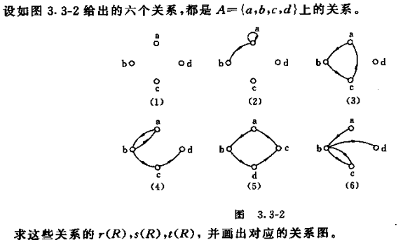
作業九
習題1（看不清的箭頭見圖左的文字標記）
(2)a->b
(3)a->b,b->c,c->a
(4)a<->b,b->c,c->d
(5)a->b,b->d,
d->c,c->a
(6)a->b,b<->c,
b->d

Slide 159

作業九－續一
習題2
證明：R是A上的關系，若R是自反的和傳遞的，則有R² = R. 其逆命題也成立嗎？證明之.
習題3
證明：非空的對稱傳遞關系不可能是反自反的.
習題4

Slide 160

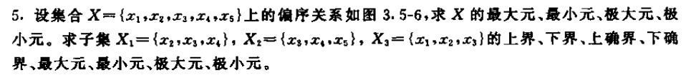
作業九－續二
習題5
習題6
習題7（圖見下一頁）

Slide 161
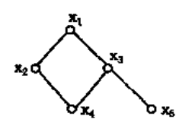

作業九－續三
習題8

